Slide 1
青剑湖码头
——浮筒码头初步建设方案
2023年12月

Slide 2


目录
01
02
总体设计
总体效果图
03
04
材料及断面设计
总体造价
06
05
备选方案
工程案例

Slide 3
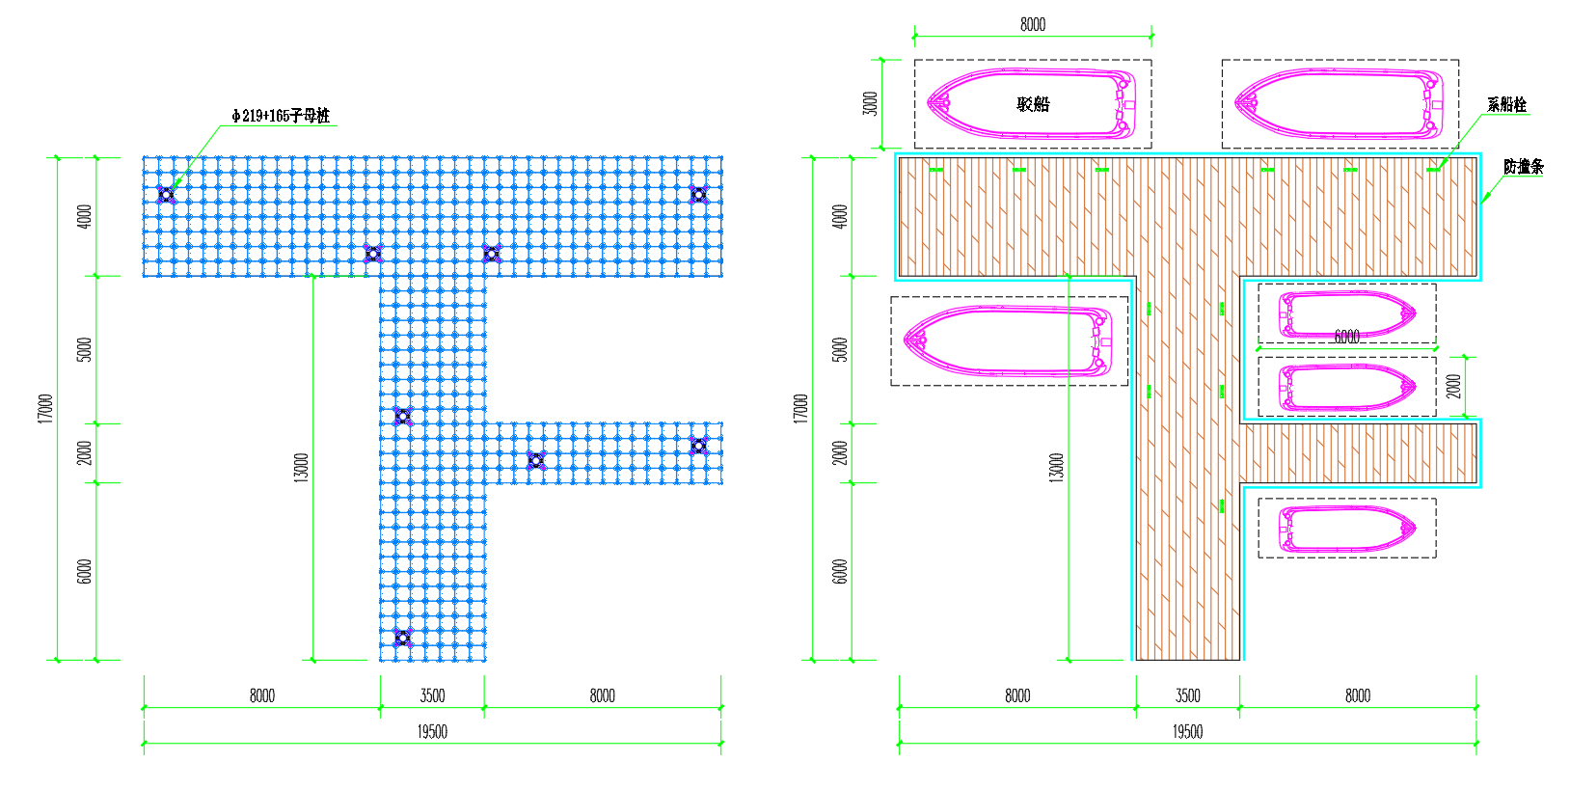
1.总体设计-平面图（码头一）
设计概况
1.浮体：采用500*500*400mm“S”边高分子聚乙烯浮筒组装；
2.龙骨：使用50*50*3mm 304不锈钢管与50*50mm木方组合方管龙骨；
3.铺装：竹木地板铺装（甲供）；
4.防撞条：使用D105型三元乙丙橡胶护舷；
5.封板：使用竹木地板配合50*50*3mm 304不锈钢管与50*50mm木方组合方管龙骨封边；
6.引桥：2000*3000的304不锈钢骨架，拉丝不锈钢扶手，一端固定在混凝土基础上，另一端下设滚轮，水位变化时随浮桥上下移动而调整坡度；
7.固定：采用8套φ219*6*10000钢管外桩+φ165*4.5*3000内桩组合嵌套固定；
8.码头安装11个304不锈钢系船栓。
码头一平面图

Slide 4
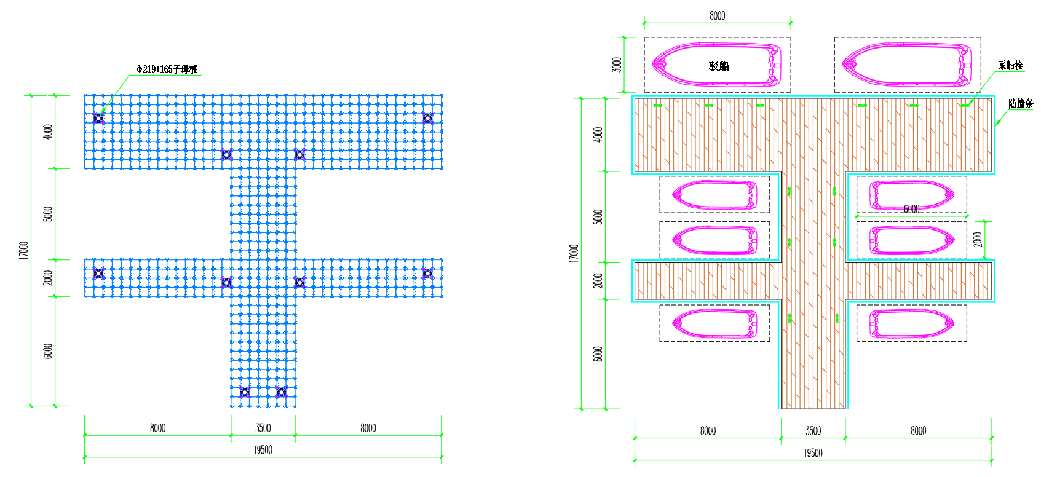
1.总体设计-平面图（码头二）
设计概况
1.浮体：采用500*500*400mm“S”边高分子聚乙烯浮筒组装；
2.龙骨：使用50*50*3mm 304不锈钢管与50*50mm木方组合方管龙骨；
3.铺装：竹木地板铺装（甲供）；
4.防撞条：使用D105型三元乙丙橡胶护舷；
5.封板：使用竹木地板配合50*50*3mm 304不锈钢管与50*50mm木方组合方管龙骨封边；
6.引桥：2000*3000的304不锈钢骨架，拉丝不锈钢扶手，一端固定在混凝土基础上，另一端下设滚轮，水位变化时随浮桥上下移动而调整坡度；
7.固定：采用10套φ219*6*10000钢管外桩+φ165*4.5*3000内桩组合嵌套固定；
8.码头安装12个304不锈钢系船栓。
码头二平面图

Slide 5
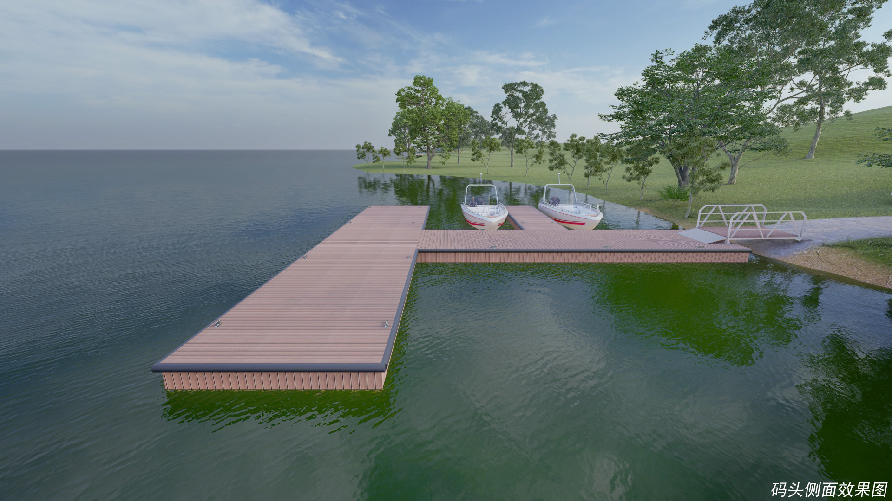
2.总体效果图（码头一）
浮台鸟瞰图

Slide 6
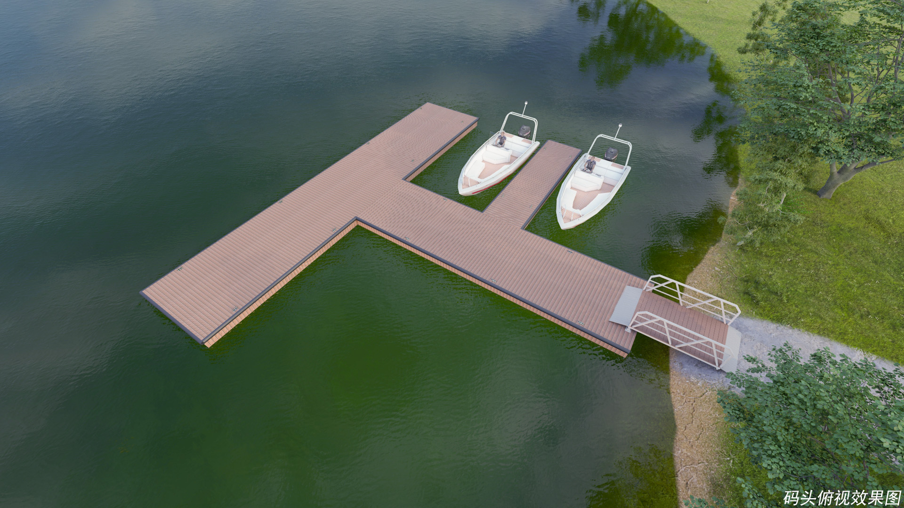
2.总体效果图（码头一）
浮台鸟瞰图

Slide 7
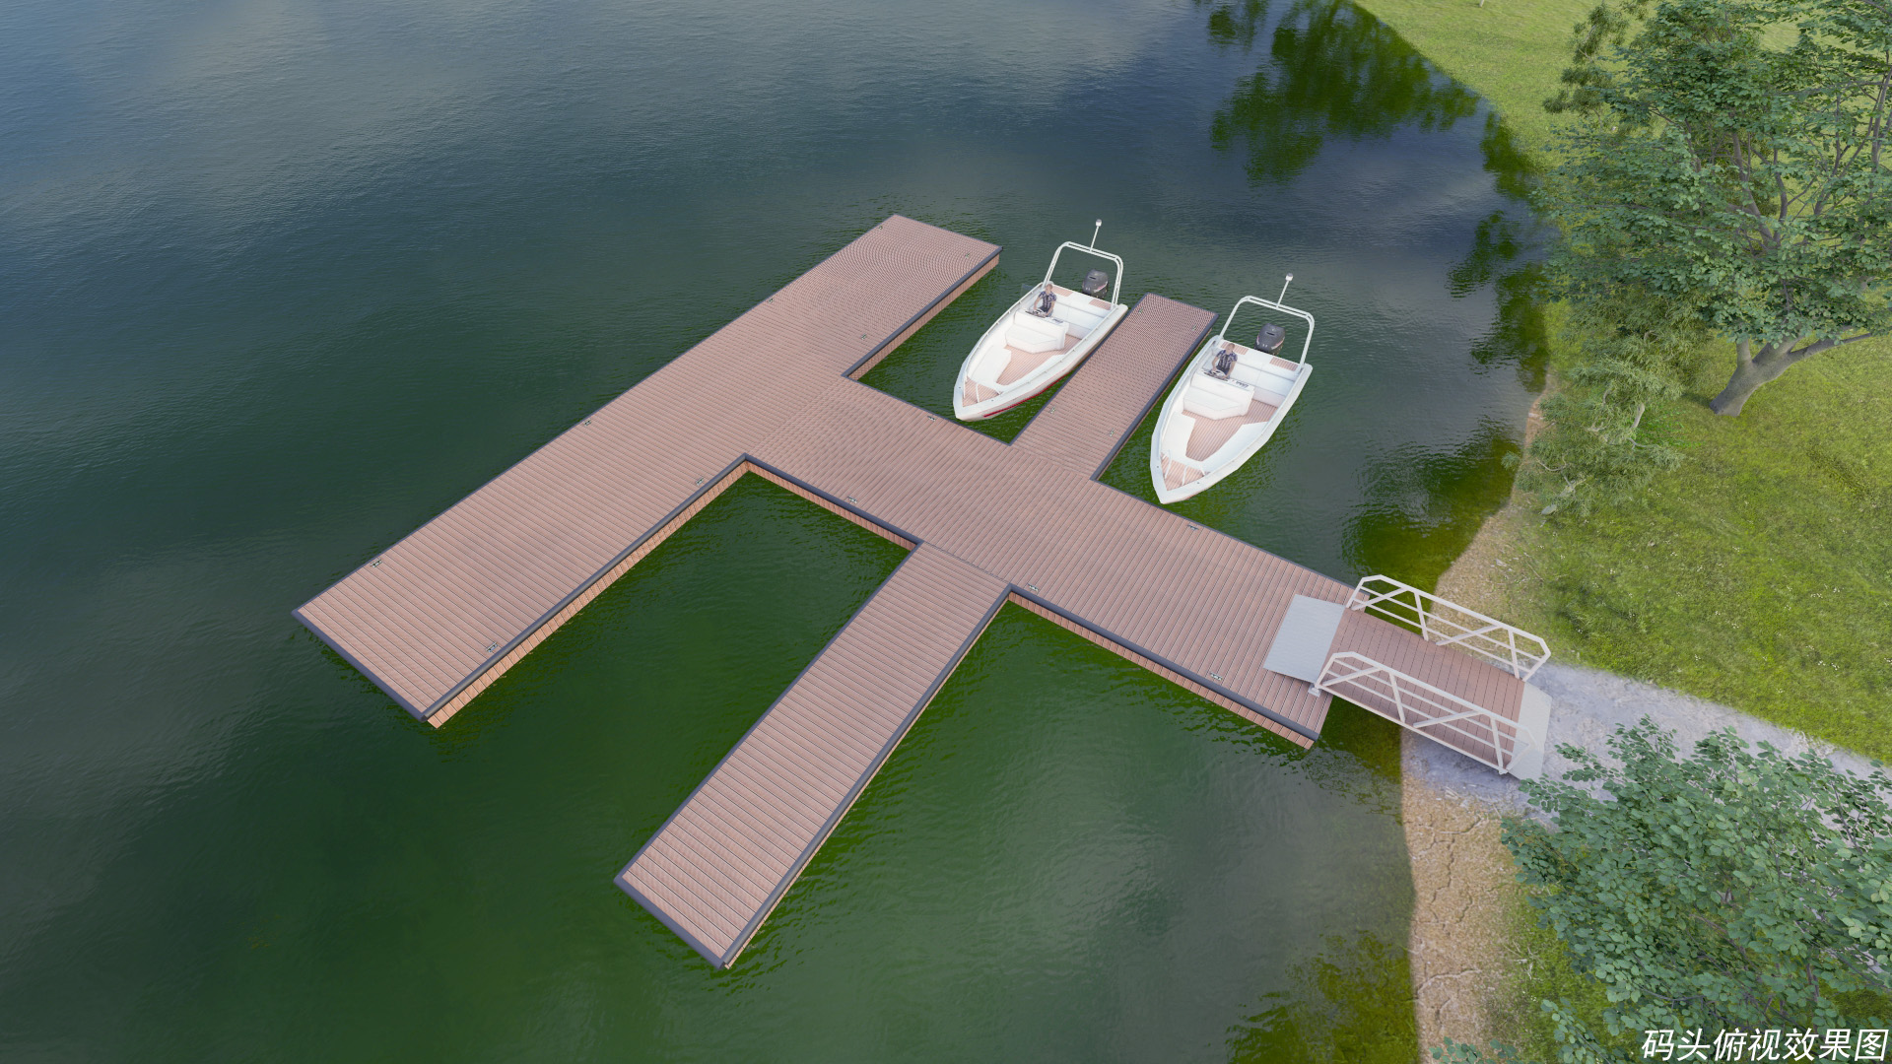
2.总体效果图（码头二）
浮台鸟瞰图

Slide 8
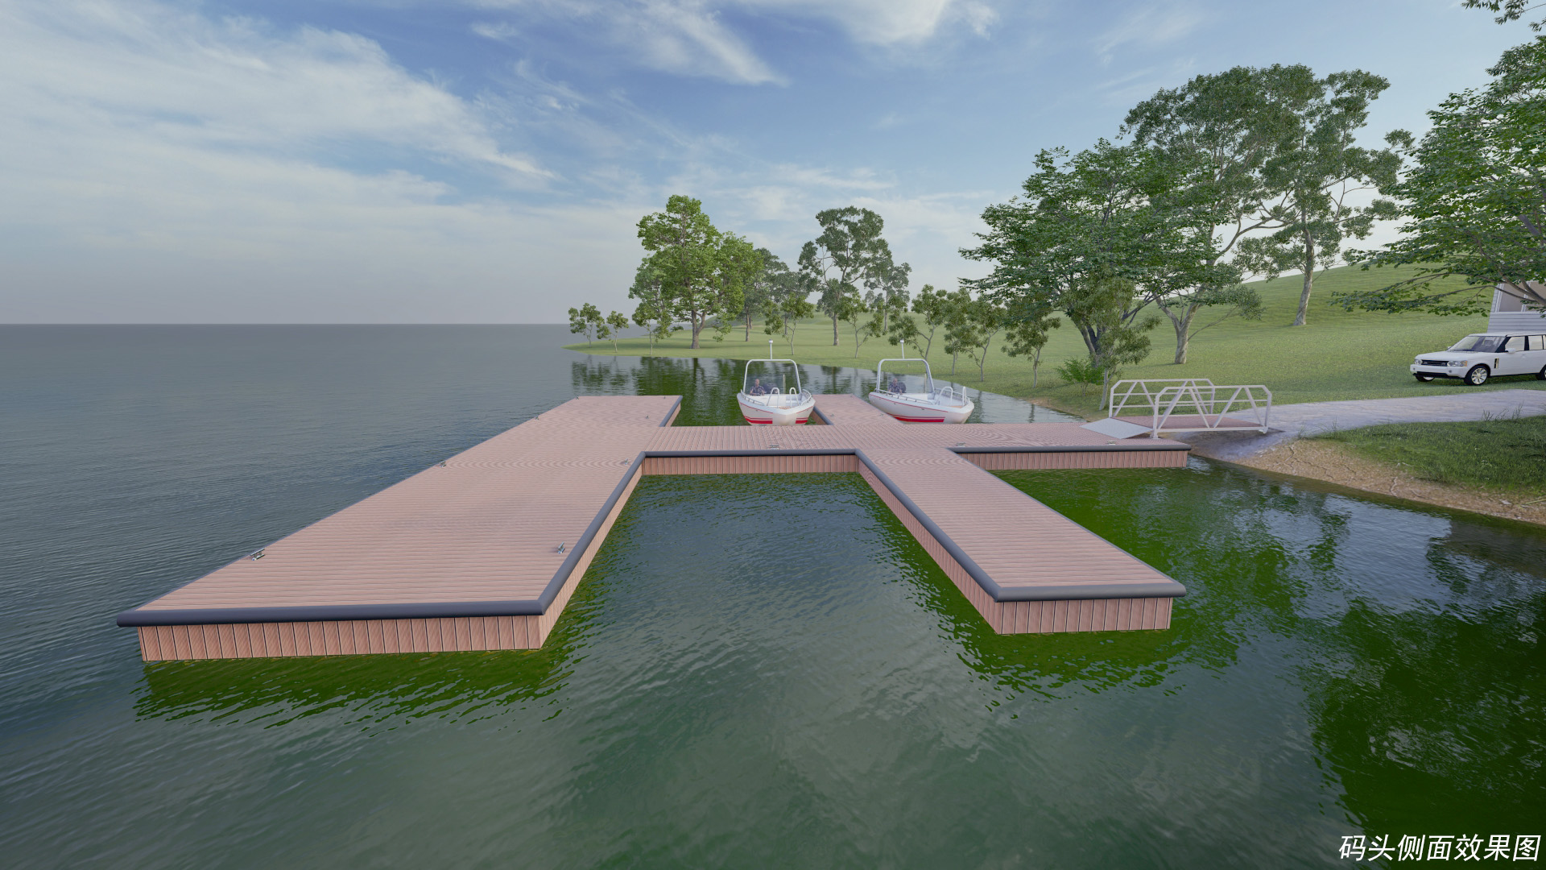
2.总体效果图（码头二）
浮台鸟瞰图

Slide 9
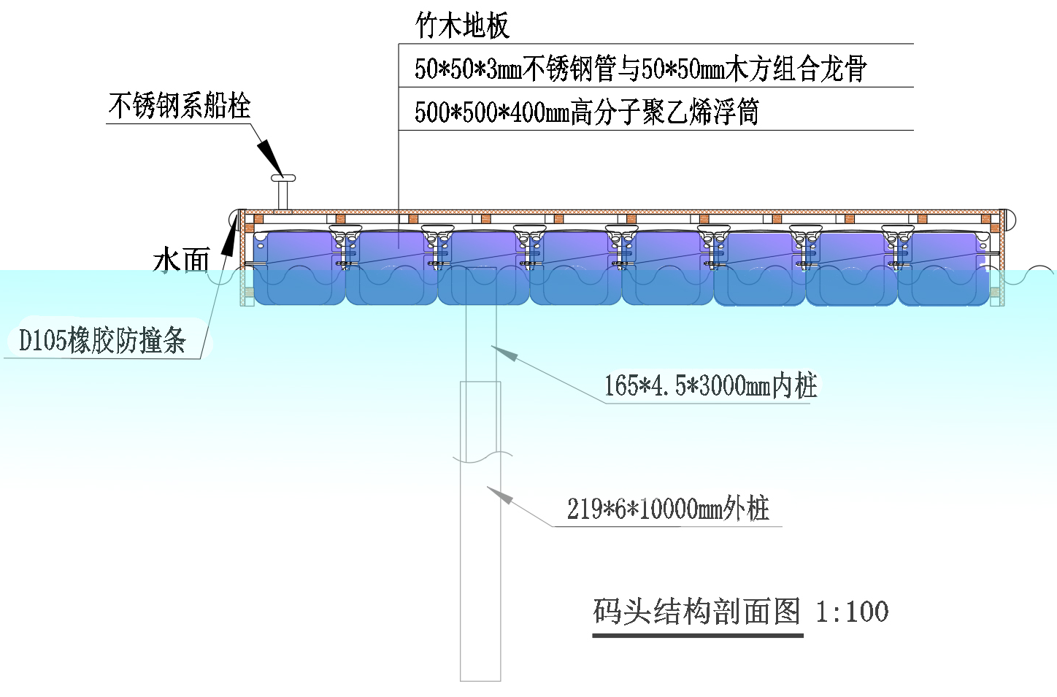
3.断面设计-结构断面
浮体：采用聚乙烯浮筒（500*500*400）
最大浮力：350kg/m²
结构：采用50*50*3mm不锈钢管与50*50mm木方组合龙骨
结构承载：3.0KN/m²
面层：竹木地板
封板：使用竹木地板配合50*50*3mm 304不锈钢管与50*50mm木方组合方管龙骨封边；
栏杆：浮桥两侧采用不锈钢栏杆，高度1.2米，50mm304不锈钢立柱+不锈钢链条
码头结构断面图

Slide 10
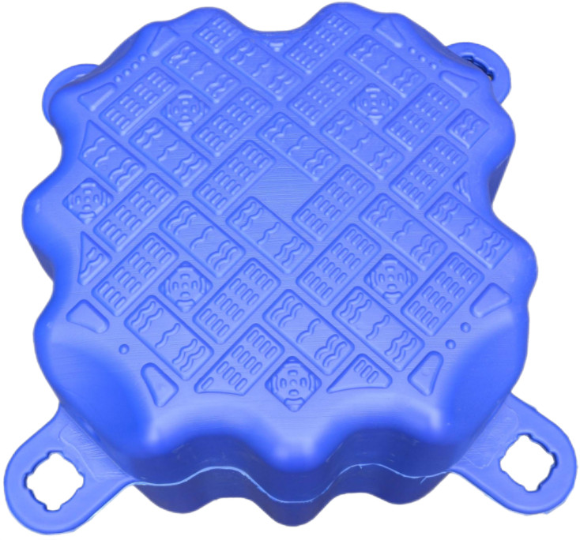
3.材料设计-浮体
材 质：高分子量高密度聚乙烯
浮筒规格：长*宽*高（50*50*40cm）
浮筒重量：浮筒 7KG±300g/个
承载力:350kg/㎡；
对角拉力试验：单体浮筒对角连接耳可承受 1800N
对变拉力试验：单体浮筒对边拉力大于 2500N
浮筒单体侧部静载承受压力为58.8/KN
拉伸屈服强度≦23Mpa，冲击强度(缺口)≦9KJ/㎡u
高分子聚乙烯浮筒
浮筒优势
1、材质特点：、抗氧化、抗紫外线，防冻，不受海水、化学品、药剂、油渍及水生物的侵蚀； 2、外观设计：浮筒体上部表面采用防滑花纹设计，安全稳固
3、使用寿命：10-15年以上。
4、保养维护：使用期间基本不需花费任何保养、维修费用。
5、环境适应性：在-60℃至80℃温度下能正常使用，无污染、不破坏环境。

Slide 11
3.材料设计-浮体
1.物理性能
2.环保性能
序号 | 项目 | 单位 | 技术要求
1 | 长度 | mm | 500±5.0
2 | 厚度 | mm | 400±5.0
3 | 平角拉力 | kN | ≥25
4 | 对角拉力 | kN | ≥18
5 | 单筒重量 | kg | 7±0.5
6 | 单个浮力 | N | ≥800
7 | 浮筒单体侧部静载承受压力 | KN | 58.8
8 | 拉伸屈服强度 | MPa | ≦23
9 | 冲击强度(缺口) | KJ/㎡u | ≦9
10 | 产品表面对橡胶类材质系数 |  | μ≥3.1
11 | 产品表面对金属类材质系数 |  | μ≥1.2
序号 | 项目 | 单位 | 技术要求
1 | 高锰酸钾消耗量（水，60℃，2h） | mg/L | ≤10
2 | 砷 As | mg/kg | ≤25
3 | 汞 Hg | mg/kg | ≤60
4 | 硒 Se | mg/kg | ≤500
5 | 镉 Cd | mg/kg | ≤75
6 | 锑 Sb | mg/kg | ≤60
7 | 铅 Pb | mg/kg | ≤90
8 | 铬 Cr | mg/kg | ≤60
9 | 钡 Ba | mg/kg | ≤1000

Slide 12
4.总体造价
青剑湖码头
 |  |  |  |  | 2023年12月26日
序号 | 项目名称 | 项目内容 | 规模（m2） | 单价（元） | 总价（元） | 备注
1 | 青剑湖码头 （码头一） | 1、码头主体（浮桶+不锈钢框架+钢木组合龙骨+竹木地板铺装） 2、附属包含不锈钢系船栓、子母桩(ø165*4.5*3000mm+ø219*6*10000mm) 3、登岸设施为2*3m不锈钢引桥 | 139.5 | 1,587.51 | 221,457.40
2 | 青剑湖码头 （码头二） | 1、码头主体（浮桶+不锈钢框架+钢木组合龙骨+竹木地板铺装） 2、附属包含不锈钢系船栓、子母桩 (ø165*4.5*3000mm+ø219*6*10000mm) 3、登岸设施为2*3m不锈钢引桥 | 155.5 | 1,634.92 | 254,229.66
3 | 总价合计 | 贰拾伍万肆仟贰佰贰拾玖元陆角陆分 |  |  | 475,687.06

Slide 13
4.总体造价
青剑湖码头预算清单（码头一）
序号 | 项目名称 | 产品规格 | 产品材料说明 | 单位 | 数量 | 单价/元 | 总价/元 | 备注
1 | 浮筒 | 500*500*400mm | 1.材质：全新高分子最高密度聚乙烯HMWHDPE 2.结构：S边加强筋互联系统 3.颜色：蓝色 4.单个浮体重量为7kg±0.5kg 5.承载浮力约：350kg/㎡ | ㎡ | 139.5 | 420.00 | 58590.00
2 | 框架 | 50*50*3.0不锈钢管 | 不锈钢钢结构龙骨（含侧封板部分） | ㎡ | 165.7 | 285.00 | 47224.50
3 |  | 50*50木龙骨 | 50*50*3木方龙骨（含侧封板部分） | ㎡ | 165.7 | 45.00 | 7456.50
4 | 木地板（甲供） | 139*25mm | 竹木地板（仅铺装费，含侧封板） | ㎡ | 181.38 | 50.00 | 9069.00
5 | 引桥 | 2*3m | 1.材质：不锈钢 2.结构：定制引桥 3.拉丝不锈钢扶手 4. 6mm厚麻花板坡板 5.两侧栏杆高1100mm 6.50*5mm不锈钢横条+40*80*5mm不锈钢龙骨 | 座 | 1 | 8,000.00 | 8000.00
6 | 系船栓 | 310*110*45 | 1.材质：国标不锈钢 2.颜色：国标不锈钢原色 | 个 | 11 | 350.00 | 3850.00
7 | 钢管桩 | ø165*4.5*3000mm+ ø219*6*10000mm | Q235b钢，镀锌喷涂防腐 | 个 | 8 | 5,000.00 | 40000.00
8 | 抱桩器 | 特制对应抱桩器 | 1.Q235热镀锌钢材 2.配置4只尼龙滚轮 3.含φ400*10限位钢板 | 个 | 8 | 550.00 | 4400.00
9 | 防撞设施 （橡胶护舷） | D105型 | 1.材质：三元乙丙橡胶，耐热、耐日光、耐臭氧、耐腐蚀、耐磨损 2.结构：D型空心 3.颜色：黑色 | m | 85.5 | 180.00 | 15390.00
10 | 运费 | 运至甲方指定地点 |  | 项 | 1 | 2,000.00 | 2000.00
小 计 |  |  |  |  |  |  | 195980.00
税金 |  | 增值税专用发票 |  |  |  | 13% | 25477.40
合计 |  | 贰拾贰万叁仟贰佰陆拾伍元肆角整 |  |  |  |  | 221457.40

Slide 14
4.总体造价
青剑湖码头预算清单（码头二）
序号 | 项目名称 | 产品规格 | 产品材料说明 | 单位 | 数量 | 单价/元 | 总价/元 | 备注
1 | 浮筒 | 500*500*400mm | 1.材质：全新高分子最高密度聚乙烯HMWHDPE 2.结构：S边加强筋互联系统 3.颜色：蓝色 4.单个浮体重量为7kg±0.5kg 5.承载浮力约：350kg/㎡ | ㎡ | 155.5 | 420.00 | 65310.00
2 | 框架 | 50*50*3.0不锈钢管 | 不锈钢钢结构龙骨（含侧封板部分） | ㎡ | 186.4 | 285.00 | 53124.00
3 |  | 50*50木龙骨 | 50*50*3木方龙骨（含侧封板部分） | ㎡ | 186.4 | 45.00 | 8388.00
4 | 木地板（甲供） | 139*25mm | 竹木地板（仅铺装费，含侧封板） | ㎡ | 203.8 | 50.00 | 10190.00
5 | 引桥 | 2*3m | 1.材质：不锈钢 2.结构：定制引桥 3.拉丝不锈钢扶手 4. 6mm厚麻花板坡板 5.两侧栏杆高1100mm 6.50*5mm不锈钢横条+40*80*5mm不锈钢龙骨 | 座 | 1 | 8,000.00 | 8000.00
6 | 系船栓 | 310*110*45 | 1.材质：国标不锈钢 2.颜色：国标不锈钢原色 | 个 | 12 | 350.00 | 4200.00
7 | 钢管桩 | ø165*4.5*3000mm+ ø219*6*10000mm | Q235b钢，镀锌喷涂防腐 | 个 | 10 | 5,000.00 | 50000.00
8 | 抱桩器 | 特制对应抱桩器 | 1.Q235热镀锌钢材 2.配置4只尼龙滚轮 3.含φ400*10限位钢板 | 个 | 10 | 550.00 | 5500.00
9 | 防撞设施 （橡胶护舷） | D105型 | 1.材质：三元乙丙橡胶，耐热、耐日光、耐臭氧、耐腐蚀、耐磨损 2.结构：D型空心 3.颜色：黑色 | m | 101.5 | 180.00 | 18270.00
10 | 运费 | 运至甲方指定地点 |  | 项 | 1 | 2,000.00 | 2000.00
小 计 |  |  |  |  |  |  | 224982.00
税金 |  | 增值税专用发票 |  |  |  | 13% | 29247.66
合计 |  | 贰拾贰万叁仟贰佰陆拾伍元肆角整 |  |  |  |  | 254229.66

Slide 15
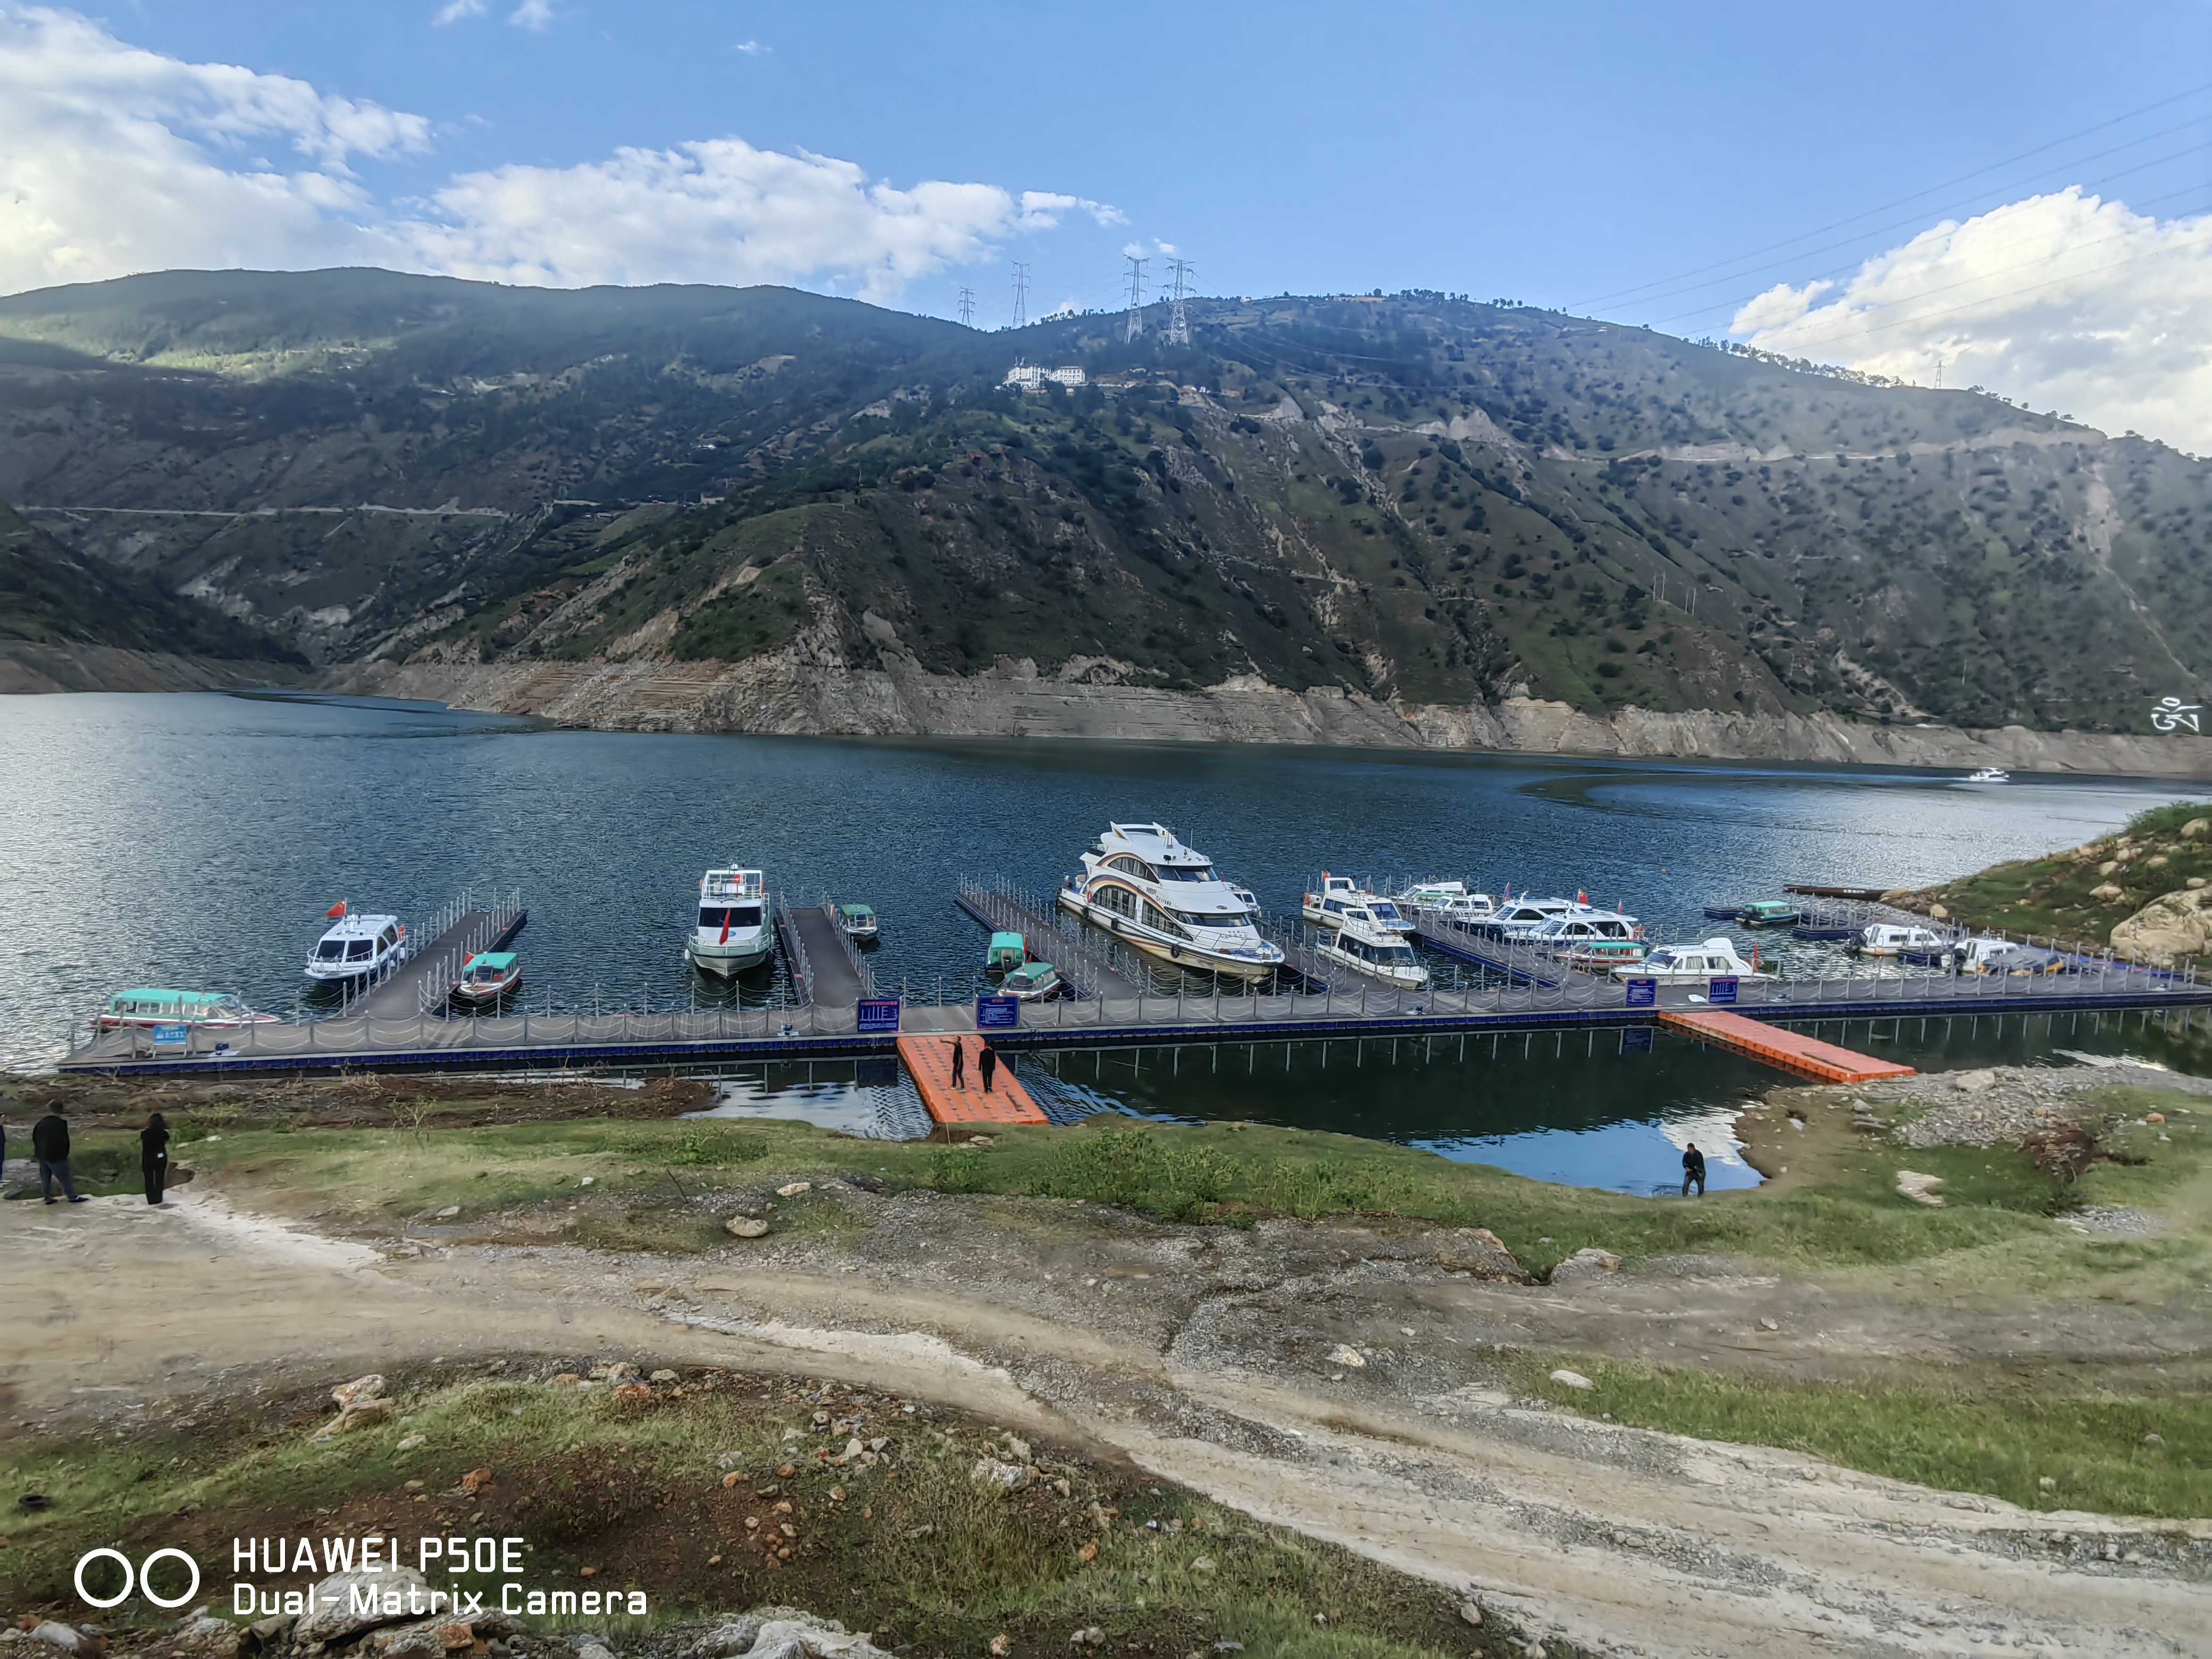
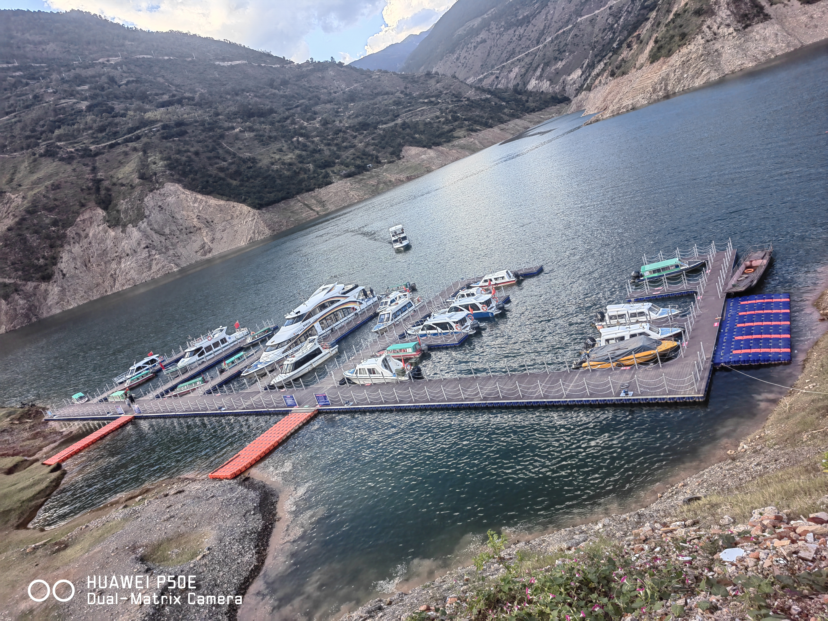
5.工程案例

Slide 16
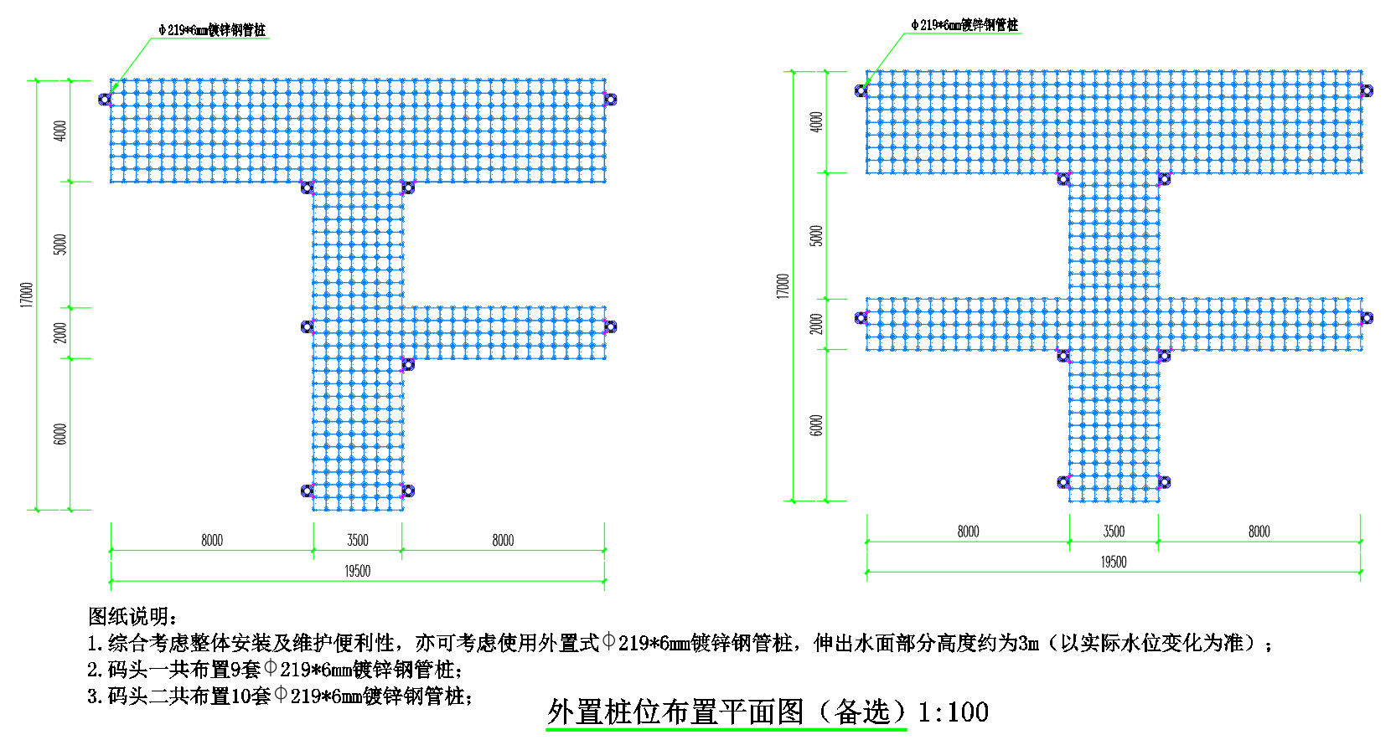
1.外置桩布设方案（备选）
码头一外置桩布置平面图

Slide 17
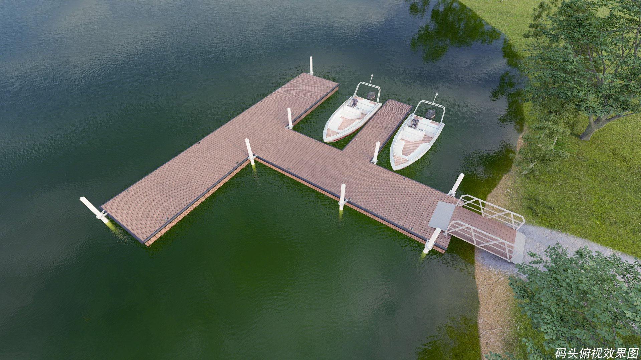
2.外置桩布设方案-总体效果图（码头一）
浮台鸟瞰图

Slide 18
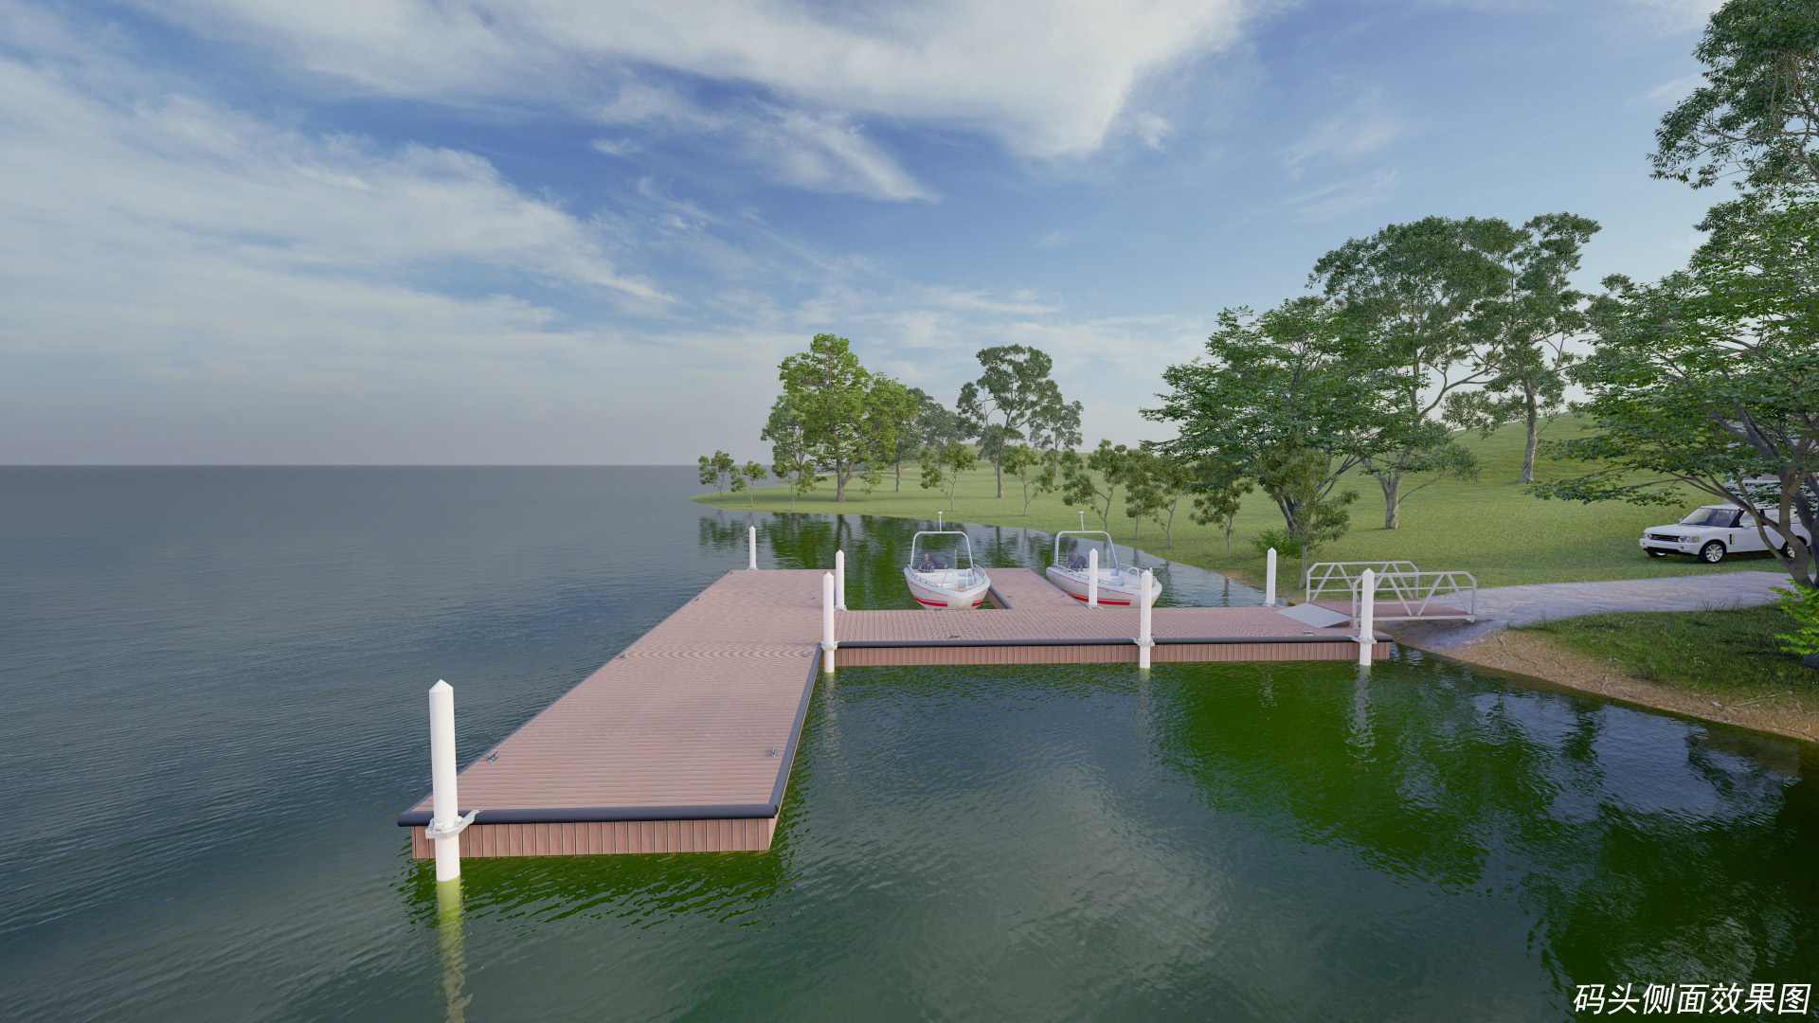
2.外置桩布设方案-总体效果图（码头一）
浮台鸟瞰图

Slide 19

2.外置桩布设方案-总体效果图（码头二）
浮台鸟瞰图

Slide 20
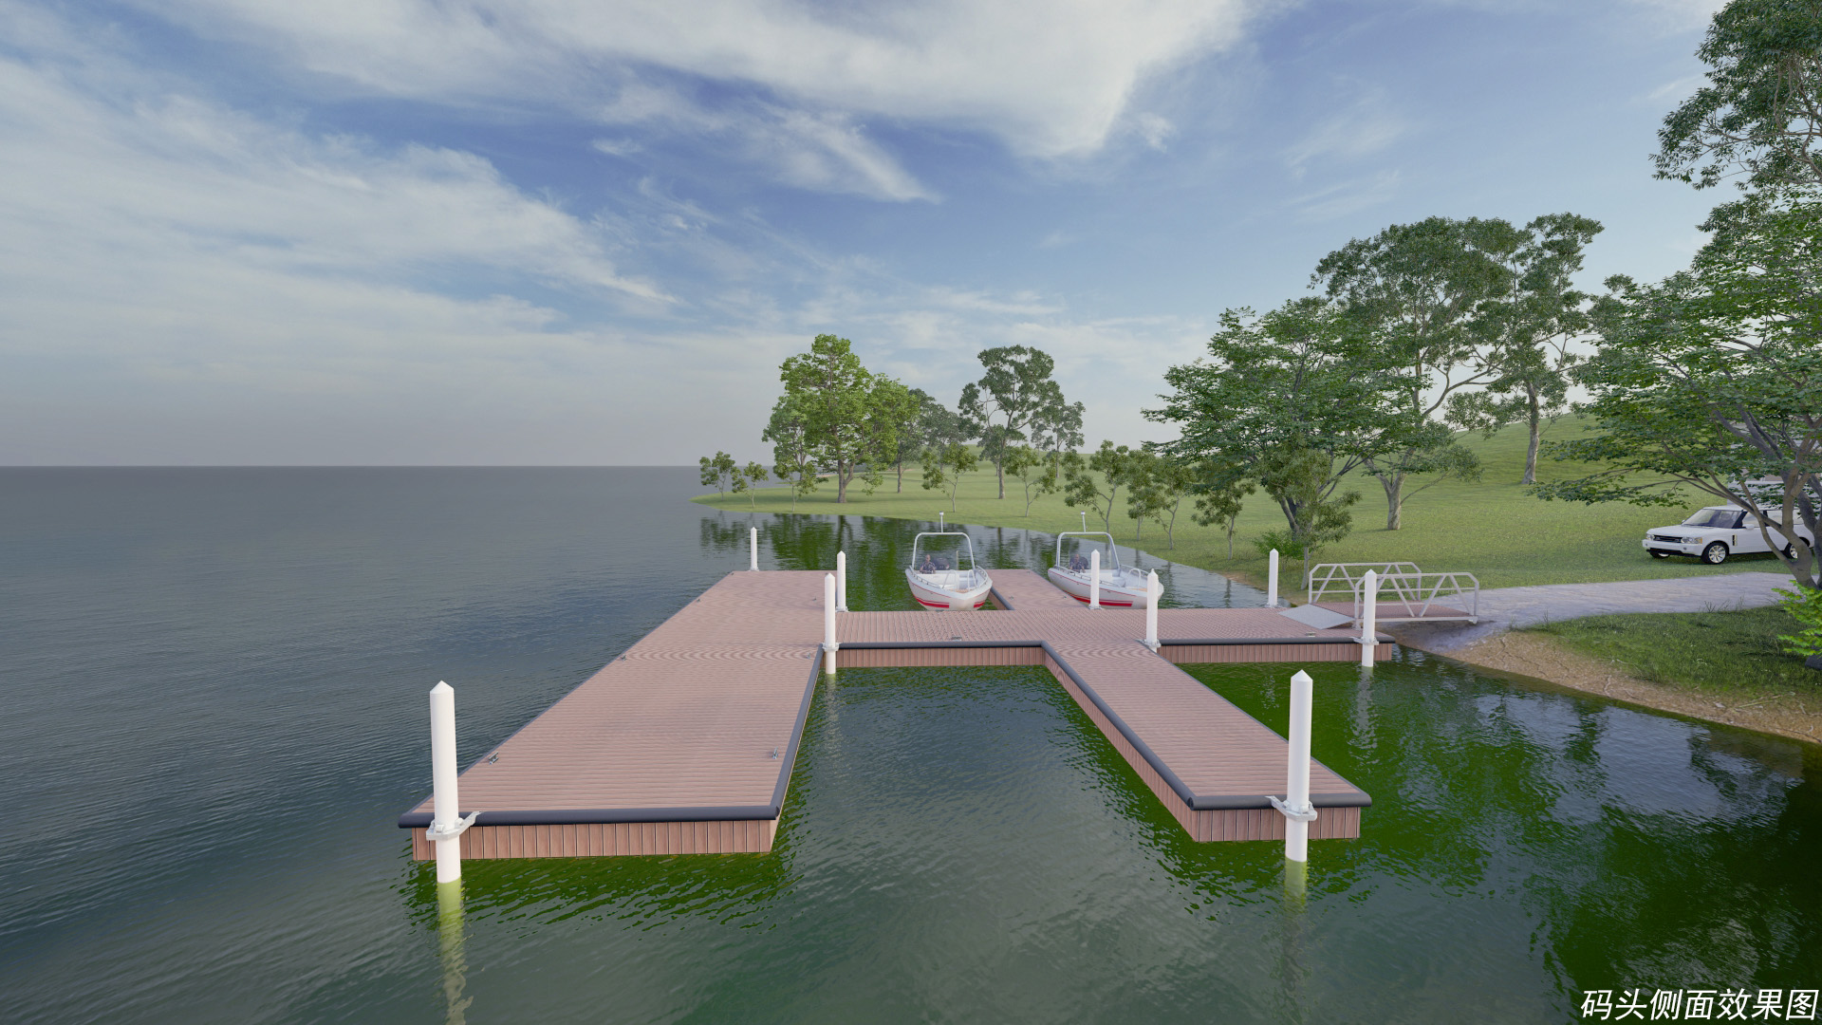
2.外置桩布设方案-总体效果图（码头二）
浮台鸟瞰图

Slide 21
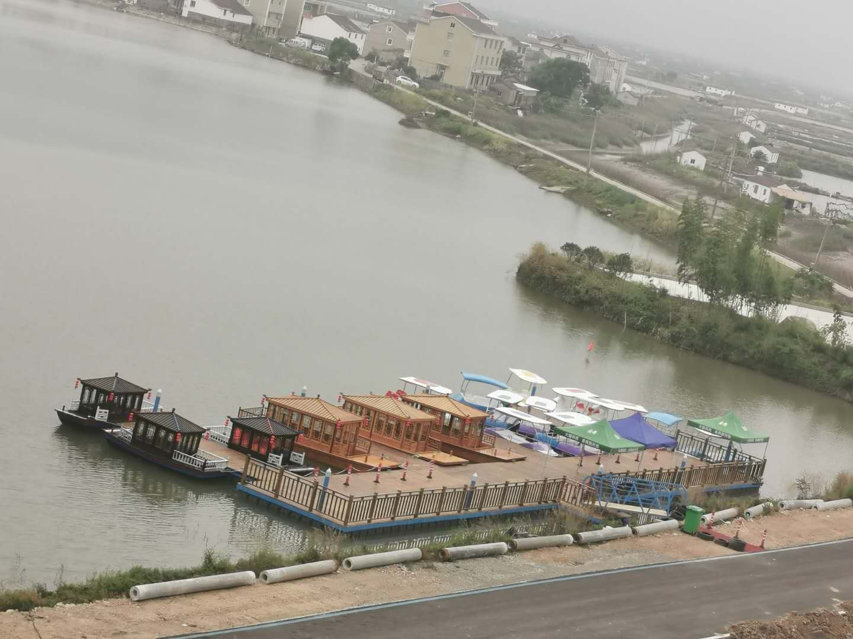
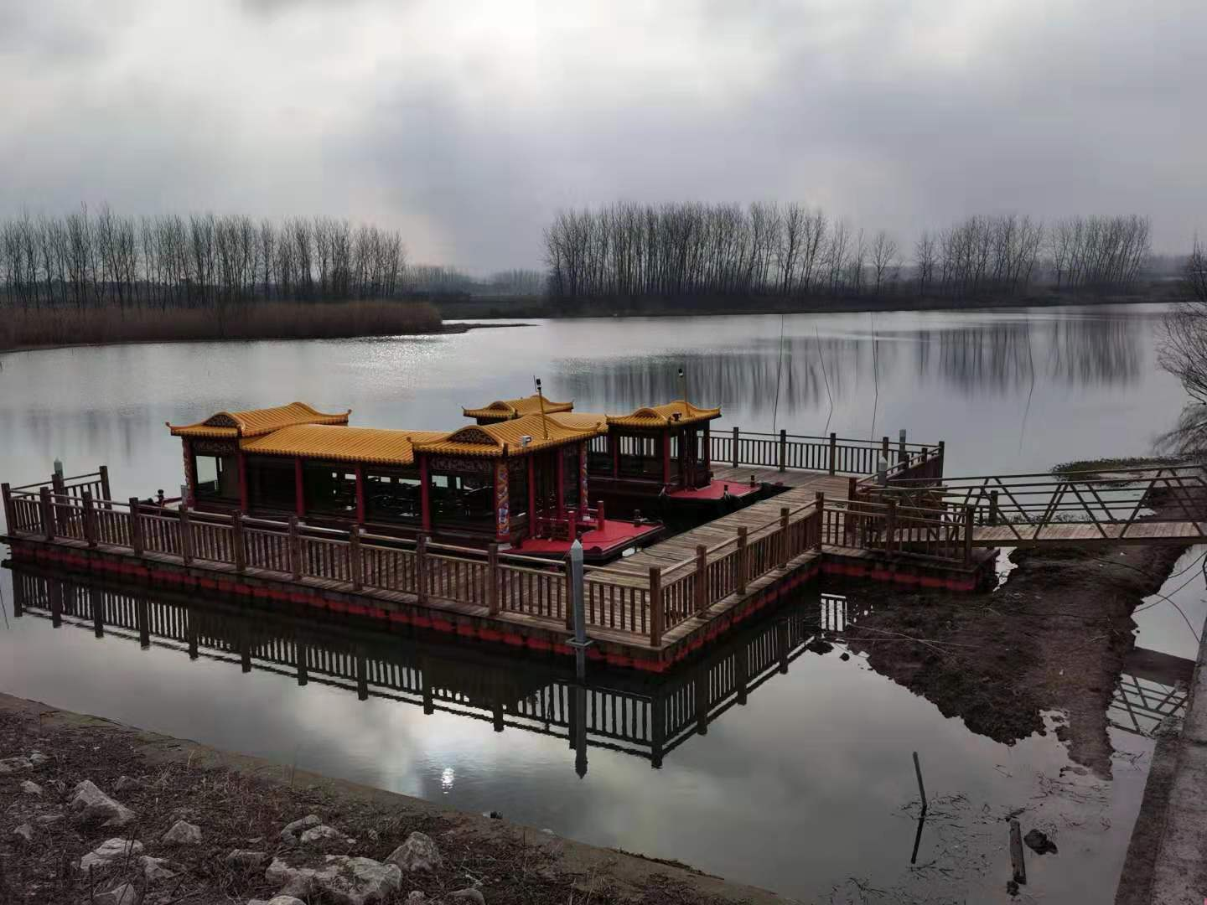
3.常规伸出式桩工程案例
浮台鸟瞰图

